Slide 1
Mudel kogukondadele
Liana, Isabella, Carmen, Merilin M, Elery, Merilin A
25.03.2024

Slide 2
Autojuhtimisoskuse toetamise mudel kogukondadele

Slide 3
EESMÄRK:
LUUA
TOETADA
TESTIDA
Notes:
Üliõpilaste eesmärk on luua, testida ja kirjeldada kogukondadele töövahendit (mudelit), kuidas juhtimisõigusega kogukonnaliikmete abil saaks hoida kohalike (sh vanemate) inimeste autojuhtimisoskusi muutuvas liiklusolus ning kui juhil on vähenenud enesekindlus.

Slide 4
MEIE ROLL
Saada kogemusi.
Hinnata vanemaealiste juhtimisoskusi muutuvates liiklusoludes.
Luua toimiv mudel kogukondadele.
Notes:
Meie roll projekti eesmärkide saavutamisel on saada kogemusi, hinnata vanemaealiste liiklejate juhtimisoskust ja luua selle kaudu toimiv mudel, mida edaspidi kogukonnale tutvustada ja rakendada.

Slide 5
Tegevuste rakendamine
Vabatahtlike juhtimisõigust omavate vanemaealiste osalejate leidmine.
Igapäevase marsruudi läbimine.
Sõidukogemuste analüüs
Mudeli loomine.
Kogukonnad
Notes:
Vabatahtlike vanemaealiste juhtimisõigustega autojuhtide leidmine, läbi positiivse projekti tutvustamise ja kommunikatsiooni.
Leitud juhtidega nende igapäevase marsruudi läbimine, sealjuures jälgida ja vajadusel suunata ( järgmisel sõidul). Sõidukogemuste analüüs ja mudeli loomine.
Mudeli tutvustamine kogukonnale. Mudel, mida kõik kogukonna liikmed kasutavad.

Slide 6
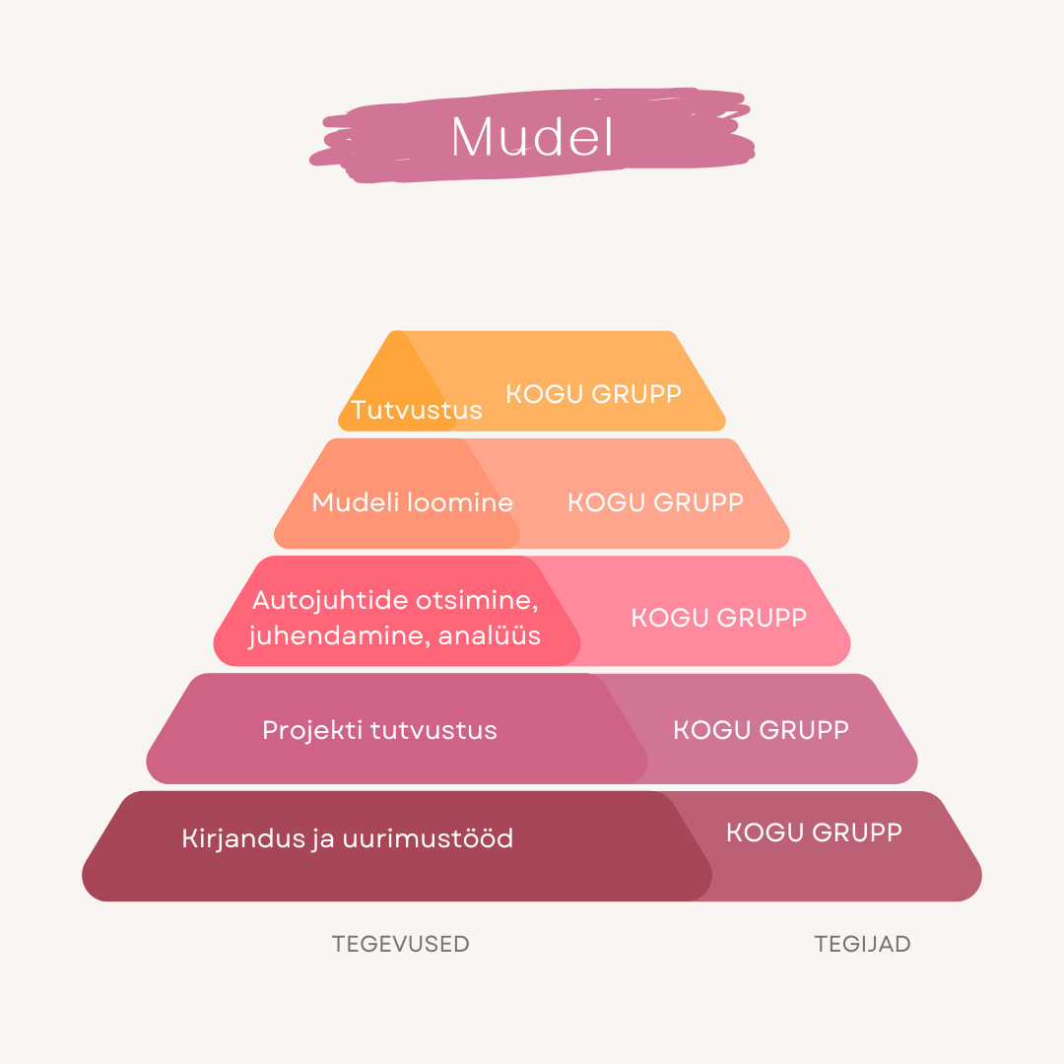
KOOSTÖÖ
Kõik panustavad võrdselt
Üks kõigi ja kõik ühe eest!

Slide 7
Tänan kuulamast!
Liana, Isabella, Carmen, Merilin M, Elery, Merilin A

